Slide 1



Slide 2
Le projet
Développer un Menu Maker sur lequel le restaurateur pourra :
Créer ses menus en quelques clics
Personnaliser les menus
Exporter et diffuser les menus
Imprimer ses menus en un clic

Slide 3
Ce que nous avons déjà

Slide 4
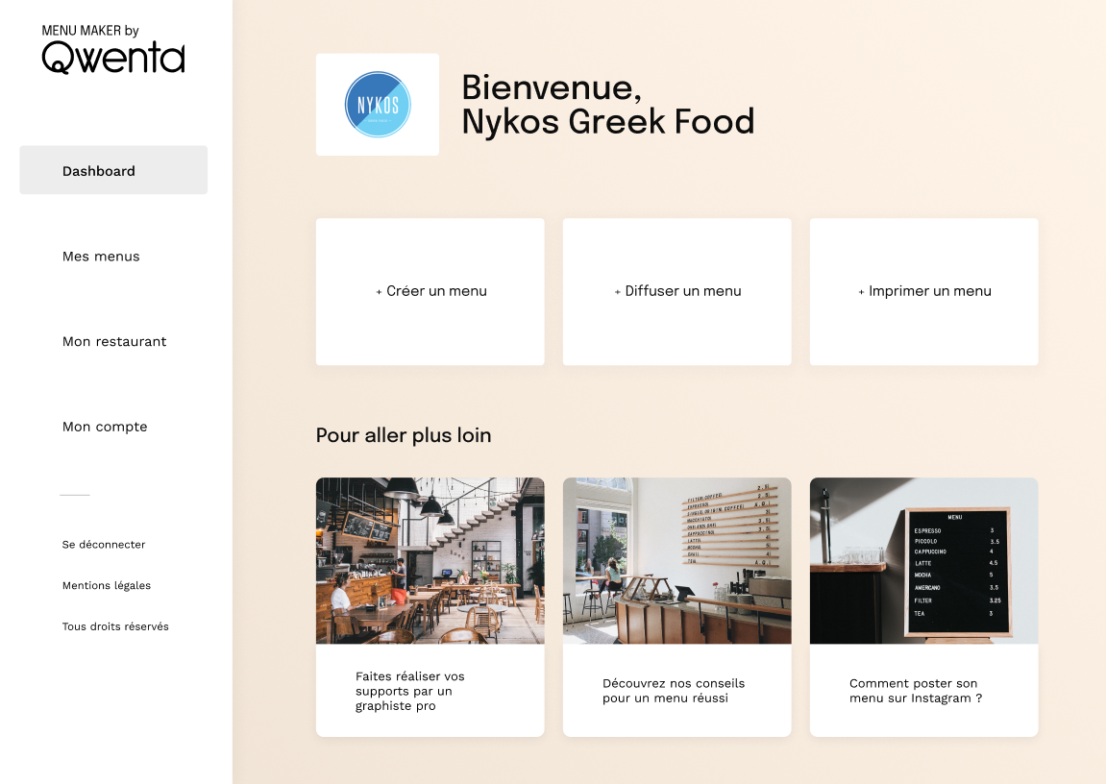
La maquette créée par l’UI designer

Slide 5
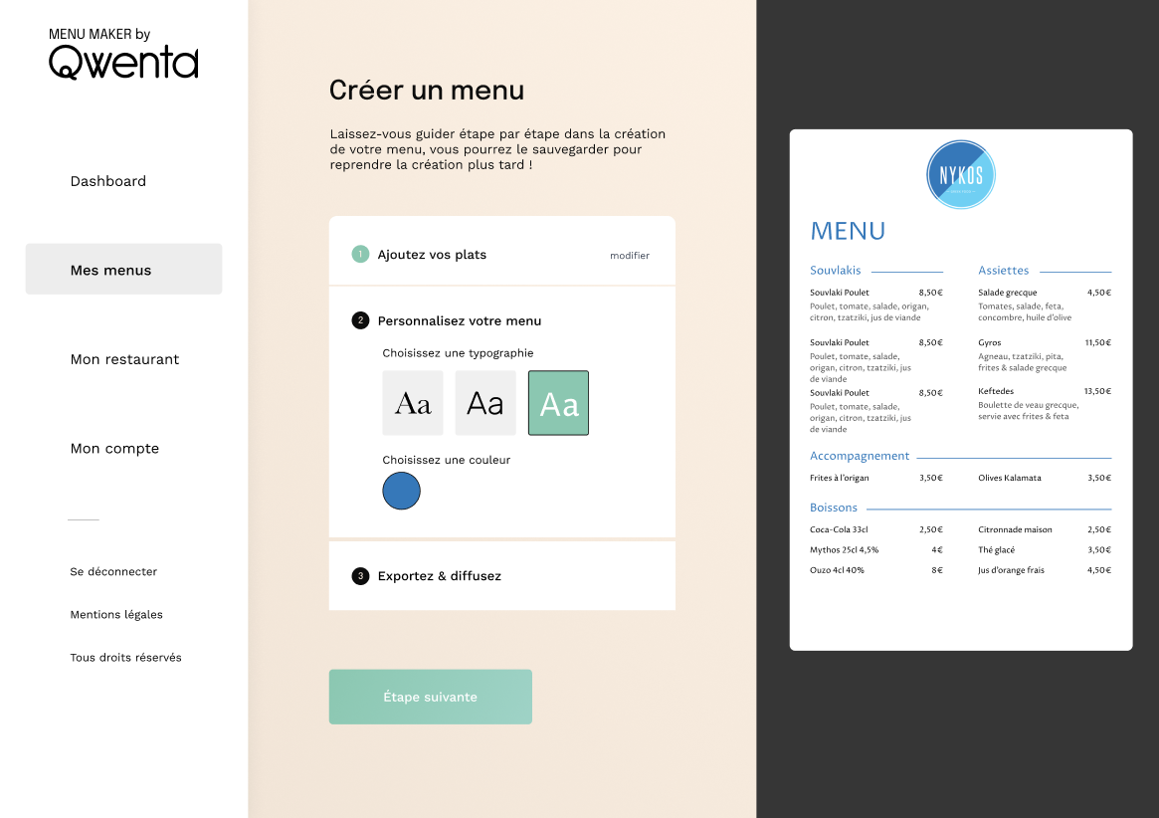
La maquette créée par l’UI designer

Slide 6
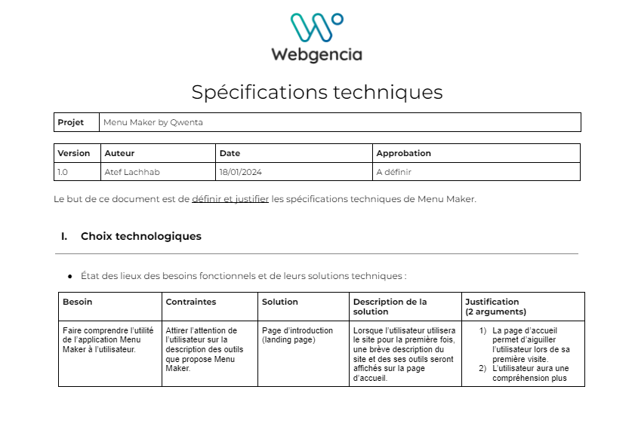
Le document des spécifications fonctionnelles

Slide 7
ReactJS
NodeJS
REST API
SQL
Hostinger
Flexible
Performant
Composants
Bonne documentation
Écosystème JS
Solution de communication avec la base de données
Adapté aux schémas fixes et aux relations
Tarifs concurrentiels
Performant
Choix technologiques
Notes:
Nous avons déterminé que pour nos besoins, nous aurons besoin de ReactJS pour la flexibilité du framework

Slide 8
Planification du projet

Slide 9
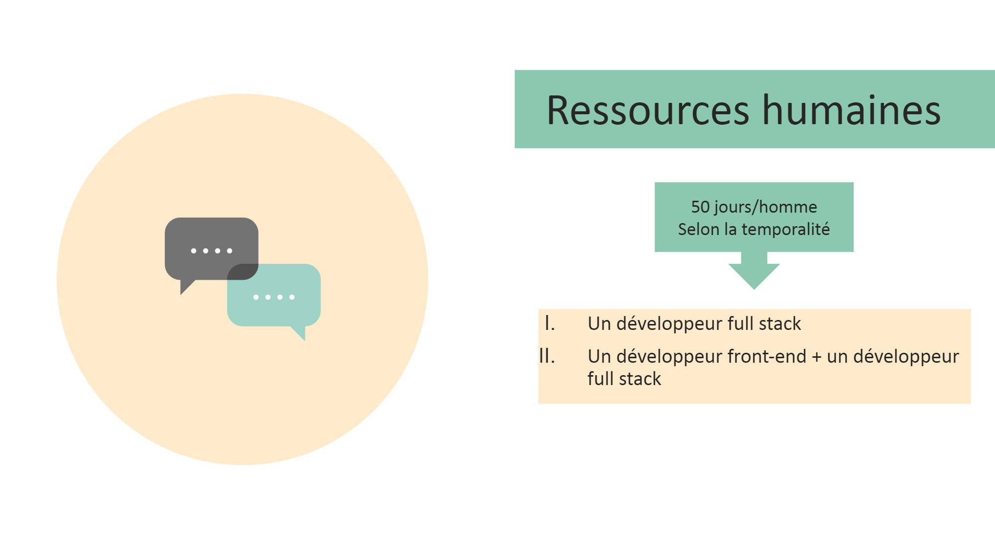
Equipe de 3 personnes
Ressources Humaines
Product Owner
Développeur Full Stack
Développeur Front End

Slide 10
Qwenta
Webgencia
Product Owner
Dev Front End
Dev Full Stack / Lead Developer
Nous choisissons de procéder avec une méthodologie de développement agile

Slide 11
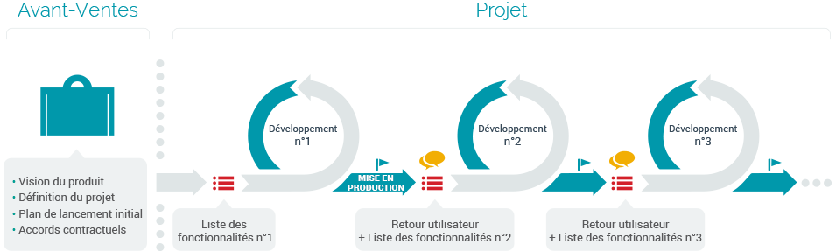
Nous choisissons de procéder avec une méthodologie de développement agile

Slide 12
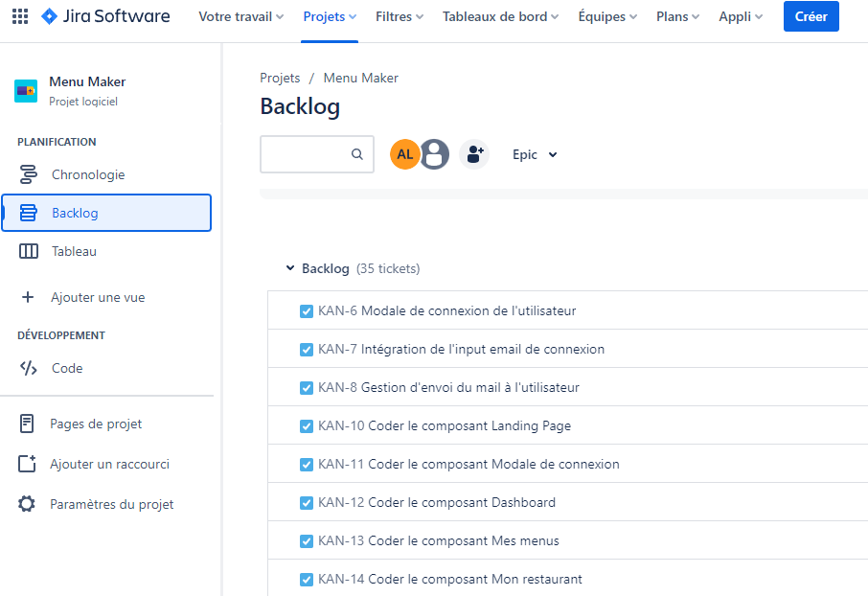
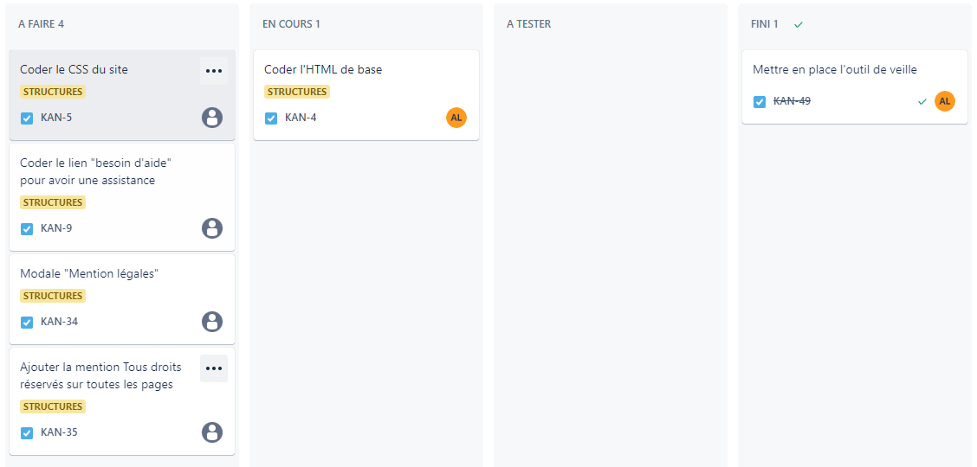
Des sélections sont faites sur les tâches établies en amont lors des réunions entre 2 sprints

Slide 13
Exemple de sprint
Des rencontres de 10 minutes
auront lieu chaque jour entre
l’équipe de développement afin
d’exposer les difficultés rencontrés
la veille et d’apporter une solution
en conséquence
Les sprints dureront 2 semaines, entrecoupés de réunions avec le Qwenta

Slide 14
La veille technologique

Slide 15
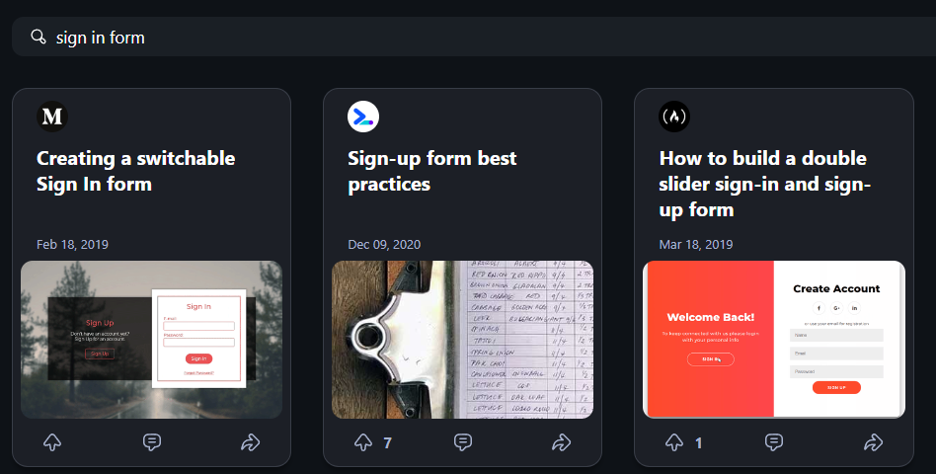
DailyDev est notre principal source d’information lié à la veille

Slide 16
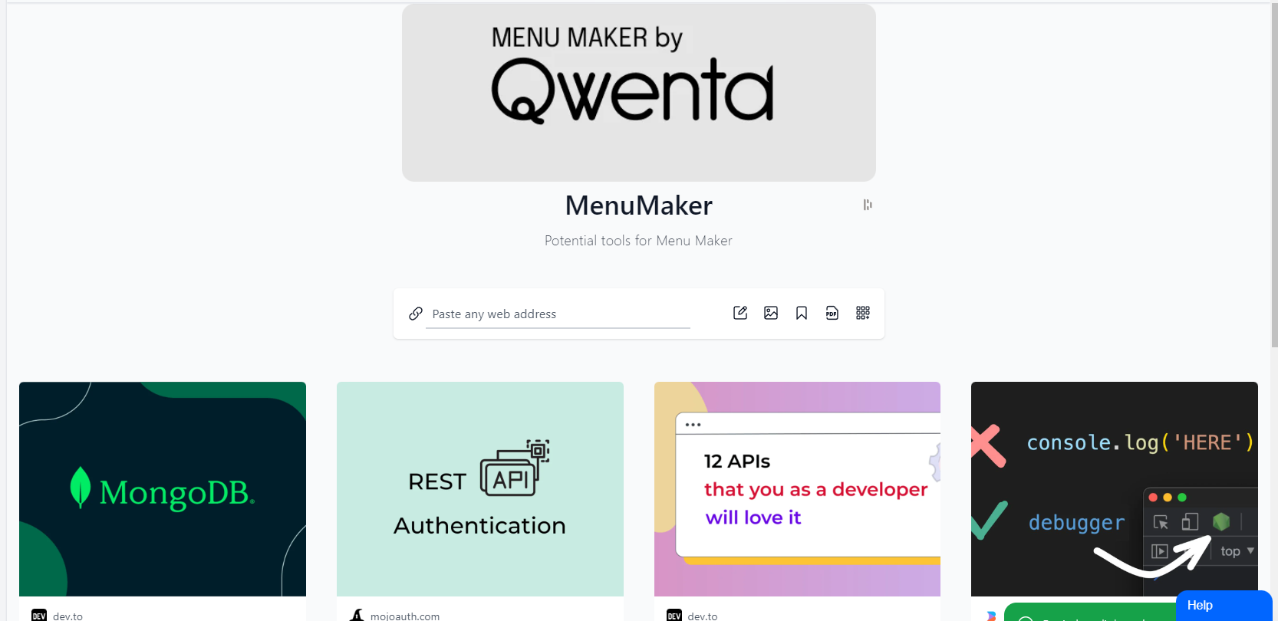
Nous utilisons Wakelet afin de regrouper les informations pertinentes au site Menu Maker

Slide 17
Nous estimons la durée du développement à 2 mois selon les tâches que nous avons listé.

Slide 18
Nous serons heureux de répondre à vos questions

